Slide 1
Dari Acehnologi ke Nusantaranologi: Sebuah Pengalaman Etno-Touring
Kamaruzzaman Bustamam-Ahmad

Slide 2
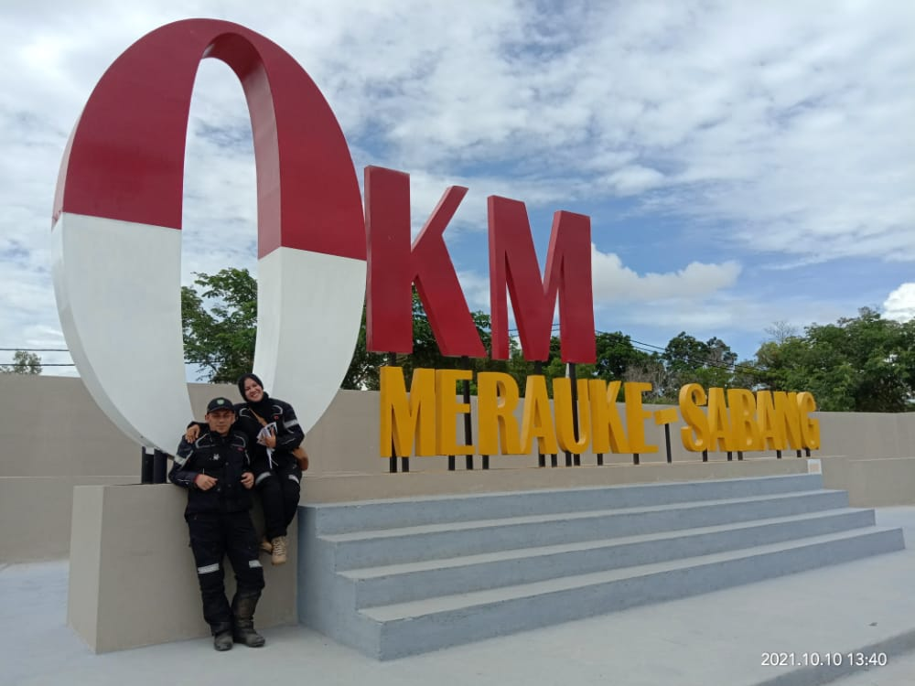
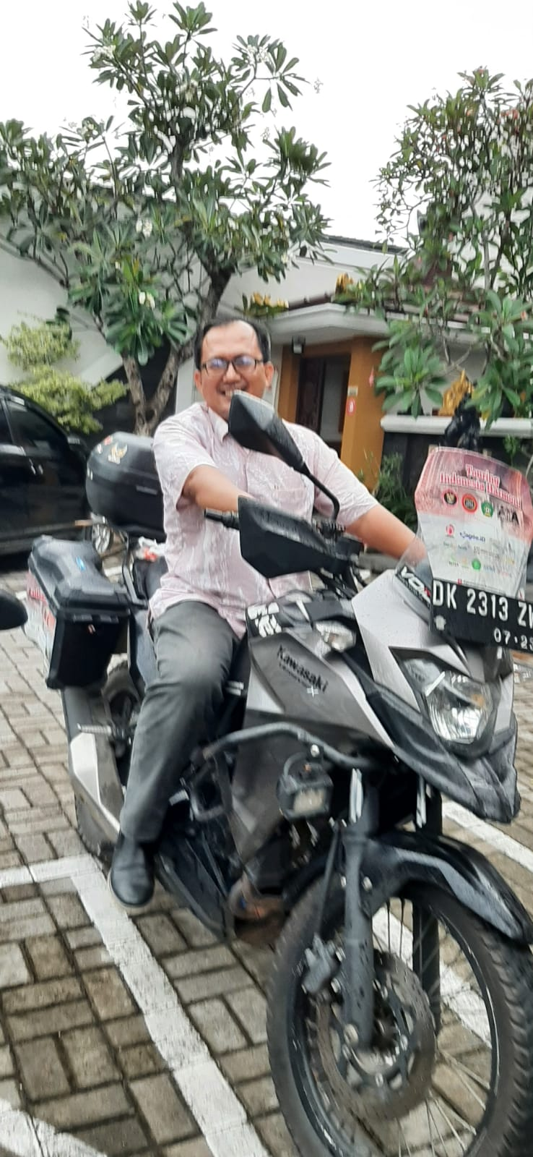
Awal Cerita: Touring Indonesia Harmoni

Slide 3
Pengalaman Etno-Touring
Mungkinkah Nusantara memiliki basis keilmuan tersendiri?
Bagaimana mengais artefak pengetahuan di Nusantara untuk dijadikan sebagai sebuah disiplin ilmu?
Setelah 6 Jilid Acehnologi, mungkinkah menggarap proyek Keilmuan yang berkeindonesiaan?
Bagaimana bangunan keilmuan Nusantaranologi, jika dikaitkan dengan diskursus keilmuan sosial humaniora?
Apakah civitas akademika siap dengan kehadiran Nusantaranologi?

Slide 4
Mengapa Etno-Touring?
Pertama, tujuan akhir para biker yang sedang melakukan touring.
Kedua, pengalaman selama touring.
Ketiga, jalur yang sudah dilewati selama perjalanan touring.
Keempat, siapa saja yang dijumpai selama touring.
Kelima, spot-spot yang wajib disinggahi sebagai tempat wisata.

Slide 5
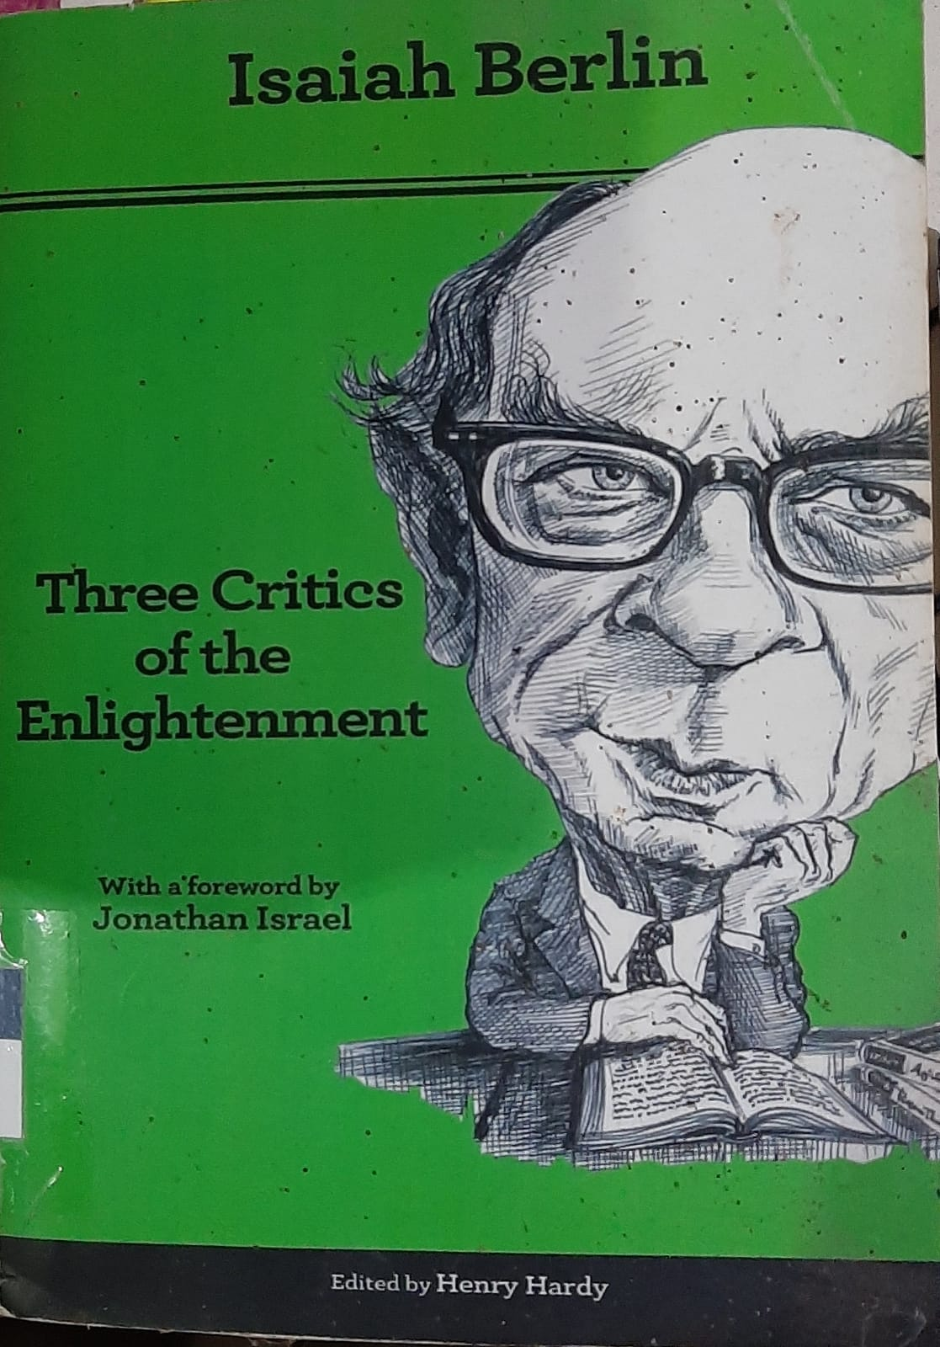
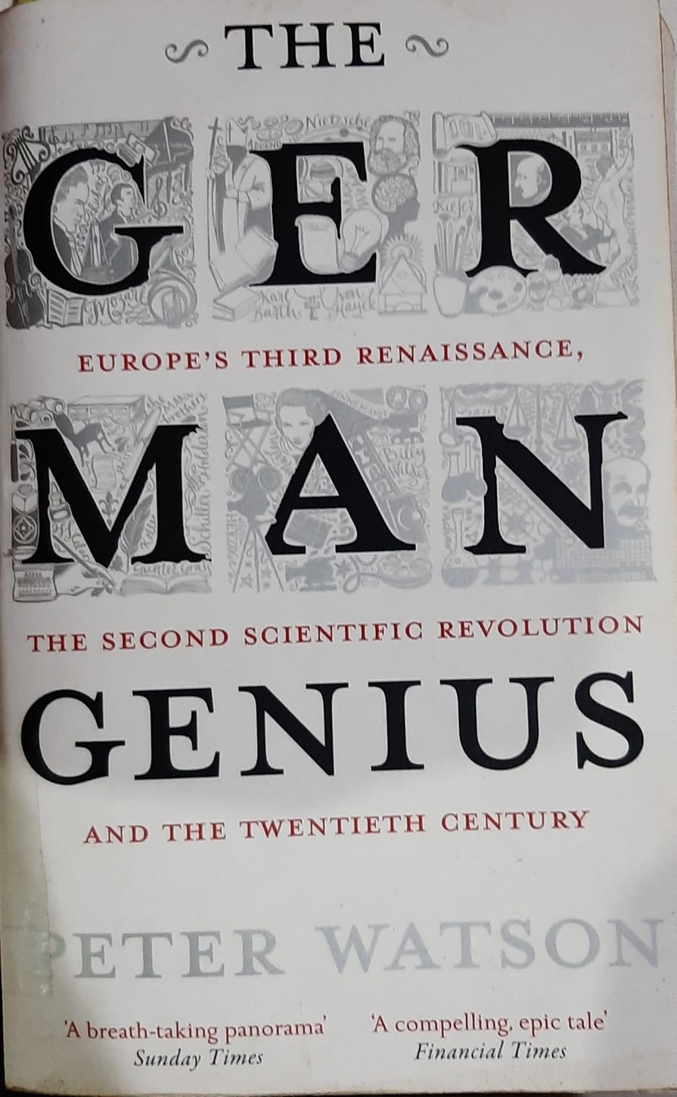
Apakah kita tidak boleh mengkritik?

Slide 6
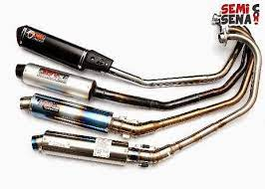
Kolonialisasi dalam Ilmu Pengetahuan?
Suaranya besar
Seakan-akan gagah
Megak Telinga
Kalau tidak pakai knalpot bagus, kurang PD
Sering Mengganggu

Slide 7
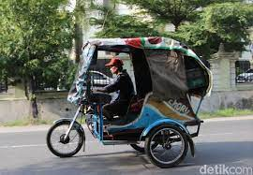
Bentor
Integrasi Keilmuan
Gagasan disatukan dan dikombinasikan
Tidak ada penentangan
Dialog keilmuan

Slide 8
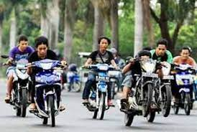
Balapan Liar
Saling Adu Kekuatan
Tidak memiliki aturan yang baku
Biasanya melahirkan pembalab berkelas
Selalu dibubarkan oleh suatu kekuatan yang menjadi kebijakan negara

Slide 9
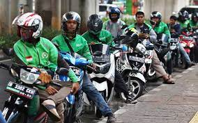
Ojol
Interkoneksi
Saling Menembus
Adanya system yang terikat
Semua jasa bisa disatukan dalam sebuah sistem

Slide 10
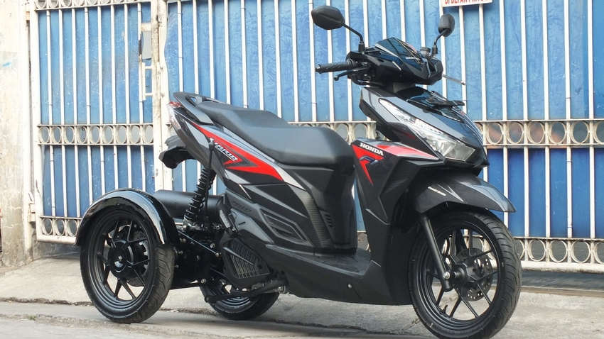
Sepeda Motor utk Orang Cacat
Saling Mendukung untuk menutupi kekurangan
Hidup lebih simple
Membuat masyarakat terus bergerak, walaupun ada hal-hal yang kurang untuk dibenahi

Slide 11
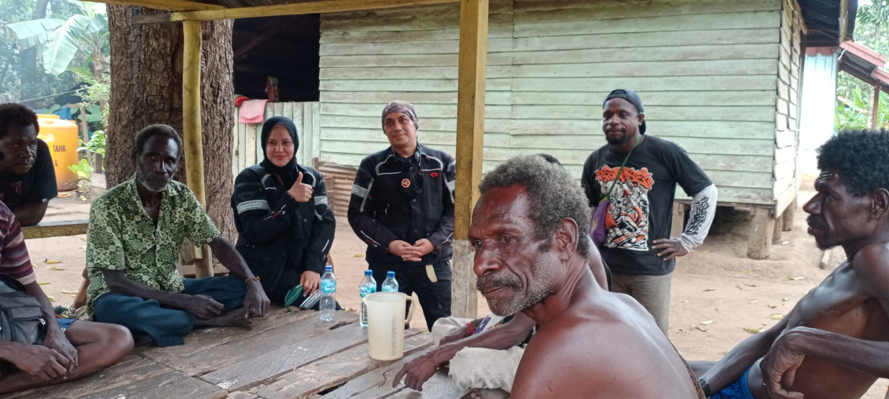
Cara Menggali Nusantaranologi
1.Studi Terhadap Kosmologi Lokal
2. Spirit yang menggerakkan masyarakat
3. Sistem Intelektual di dalam khazanah masyarakat di Nusantara

Slide 12
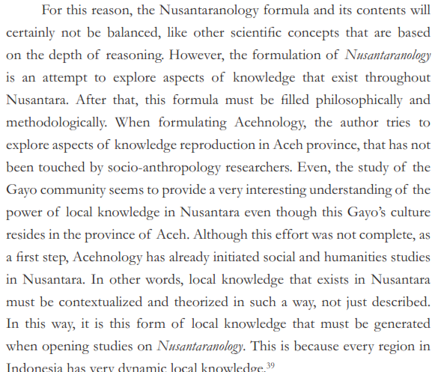

Slide 13
